Slide 1
Достижения и перспективы НЦМУ
«Агротехнологии будущего»
Директор НЦМУ «Агротехнологии будущего»
Скуратов Алексей Константинович

Slide 2
СТРУКТУРА ЦЕНТРА - УЧАСТНИКИ КОНСОРЦИУМА
Создан в рамках приоритетов Стратегии научно-технологического развития
Российской Федерации
Российский государственный аграрный университет - МСХА имени К.А. Тимирязева
20 · Г Переход к высокопродуктивному и экологически чистому агро- и аквахозяйству
ФИЦ «Фундаментальные основы биотехнологии» РАН
Всероссийский научно-исследовательский институт сельскохозяйственной микробиологии
ФИЦ «Почвенный институт имени В.В. Докучаева» РАН
20 · A Переход к передовым цифровым, интеллектуальным производственным технологиям, роботизированным системам
ФИЦ «Информатика и управление» РАН
Санкт-Петербургский государственный университет
Всероссийский институт генетических ресурсов растений имени Н.И. Вавилова»

Slide 3
ЦЕЛИ ПРОГРАММЫ
Формирование центра компетенций международного уровня в области агротехнологий на основе объединения ведущих отечественных научно-образовательных и научно-исследовательских организаций в области сельского хозяйства, биотехнологий и цифровых технологий и создание предпосылок для обеспечения лидирующих позиций российской аграрной науки на мировой арене
Реализация комплексной программы фундаментальных и поисковых исследований, которые будут направлены на решение глобальных задач в области сельского хозяйства и агротехнологий, что позволит создать научно-технологический задел для развития новых, высокоэффективных, инновационных товаров, продуктов и услуг
Ускорение трансляции достижений фундаментальной науки в практику сельскохозяйственного производства, пищевой и кормовой промышленности, преодоление импортозависимости по ряду критических для отечественного сельского хозяйства направлений, способствование продвижению российских технологий на международные рынкиv

Slide 4
ЗАДАЧИ ПРОГРАММЫ СОЗДАНИЯ И РАЗВИТИЯ ЦЕНТРА
1
Получение фундаментальных научных результатов мирового уровня по направлениям деятельности центра
2
Развитие исследовательской инфраструктуры, включая приборную базу, центры коллективного пользования, уникальные научные установки, биоресурсные коллекцииv
3
Развитие кадрового потенциала, включая подготовку и переподготовку кадров, разработку и внедрение новых образовательных программ, привлечение и закрепление ведущих ученых и перспективных молодых специалистов
4
Интенсификация научного обмена, включая организацию и проведение конференций, стажировки сотрудников, популяризацию науки, работу с молодежью
5
Разработка и масштабирование в кооперации с заинтересованными индустриальными партнерами и сельхозпроизводителями передовых технологий по направления деятельности центра

Slide 5
1
2
3
4
5
Агробиотехнологии управления плодородием почв России в интересах высокопродуктивного земледелия минимального экологического риска.
Ускоренная селекция высокоурожайных и устойчивых сортов и гибридов растений, обладающих заданными характеристиками качества.
Новые цифровые технологии в сельском хозяйстве.
Технологии переработки и валоризации малоценного сельско-хозяйственного сырья и отходов агропромышленного комплекса.
Создание безопасных, качественных, функциональных кормов и продуктов питания.
17 проектов
15 проектов
11 проектов
6 проектов
10 проектов

Slide 7
НЦМУ — инновация, реализованная Минобрнауки России, -
это не типовой научный проект, а динамично развивающаяся
НАУЧНАЯ ЭКОСИСТЕМА, которая характеризуется на данный момент:
Научно-публикационная
составляющая:
более 253 публикаций
в высокорейтинговых
изданиях, имеющих
рейтинги Q1 и Q2

Slide 8
Международная
составляющая:
международные договоры о научных исследованиях, иностранные ученые работают в составе научных коллективов НЦМУ, включая: Китай, Италия, Индонезия, Мексика, Иран, Франция, Египет, Бразилия, Индия, Вьетнам, Сербия, Болгария, США, ЮАР, Германия, Сирия, страны СНГ.
Внебюджетная составляющая: внебюджетные
средства на исследования
и разработки центра
Популяризация:
выставки, конференции, форумы
(включая такие как Петербургский международный экономический форум, Международный форум «Технопром», Восточный экономический
форум и др.), публикации в СМИ
Около 300 млн. руб.
Молодежная
Составляющая:
Бюджетное
финансирование
в 2020 - 2024 гг.
Организационная
составляющая:
по вертикали это – Правительство Российской Федерации,
Минобрнауки России,
Организация-монитор,
Организация-Координатор
и по горизонтали это – Совет НЦМУ, Рабочие группы, Пресс центр.
Доля исследователей
в возрасте до 39 лет – более 54 %
Финансово-устойчивая составляющая: многолетние долгосрочные соглашения
с участниками НЦМУ на основе
постановлений Правительства
Российской Федерации.
Региональная
составляющая:
77 аспирантов
из других субъектов
Российской Федерации
Кооперативная
Составляющая:
Вертикальная и горизонтальная
В НЦМУ входят 2 организации
высшего образования и 5 федеральных
исследовательских центров РАН

Slide 9
ДОСТИЖЕНИЯ ЦЕНТРА на 2024 год - НАУЧНЫЕ, ОБРАЗОВАТЕЛЬНЫЕ, ИНФРАСТРУКТУРНЫЕ, ФИНАНСОВЫЕ
54,17%
253
124
50
Доля молодых исследователей
Cтатьи
в Q1-Q2
Заявки на охрану РИД
Новых
образовательных
программ

Slide 10
Количество ведущих ученых
Количество молодых исследователей, прошедших
обучение в центре
более
Оборудование
более
Внебюджетные средства на исследования и разработки центра
более
227
1620
324
293,1
млн. руб.
млн. руб.
42
77
12
иностранных
аспиранта
аспирантов
из других субъектов РФ
РИД переданных по лицензионным договорам

Slide 11
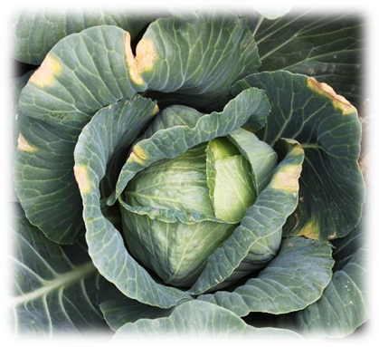
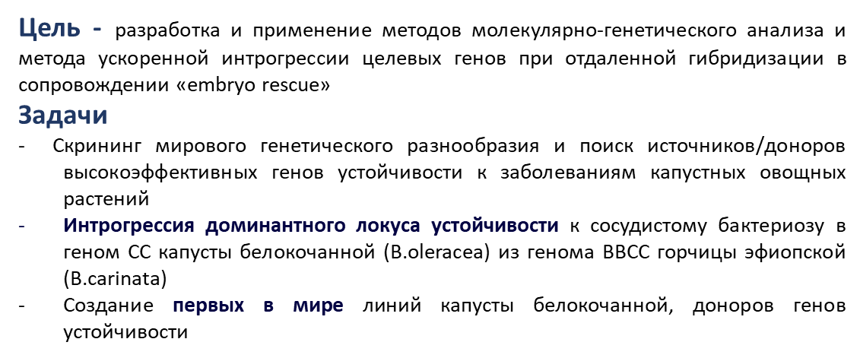
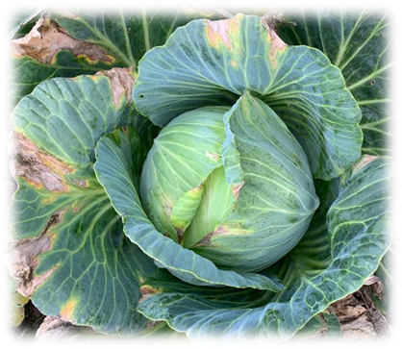
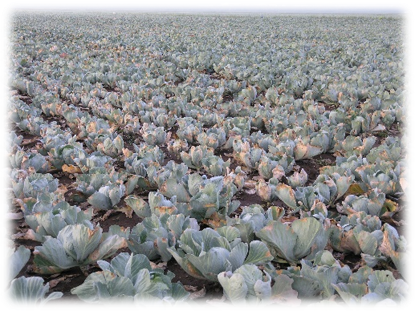
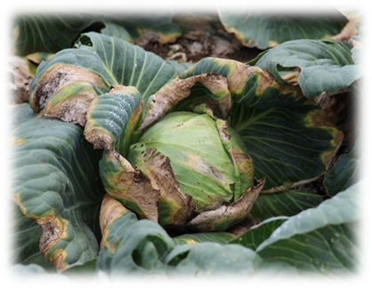

Slide 12
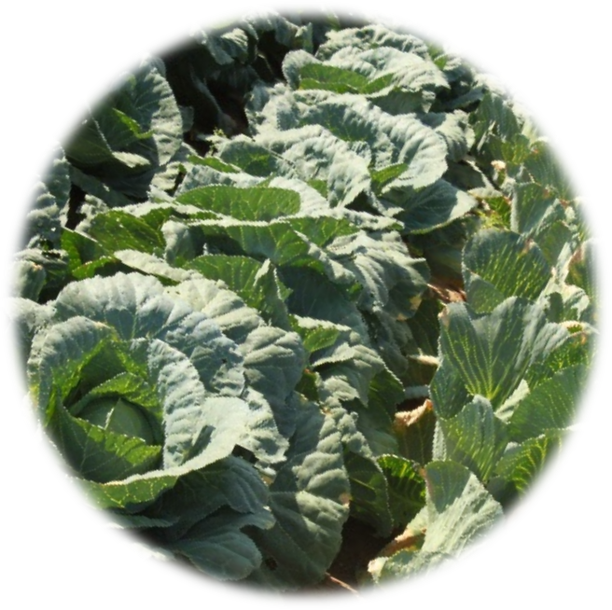

Slide 13
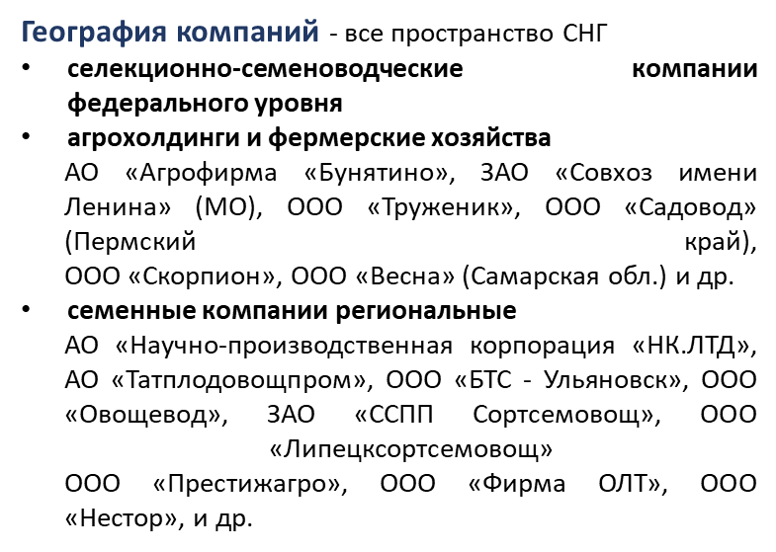

Slide 14
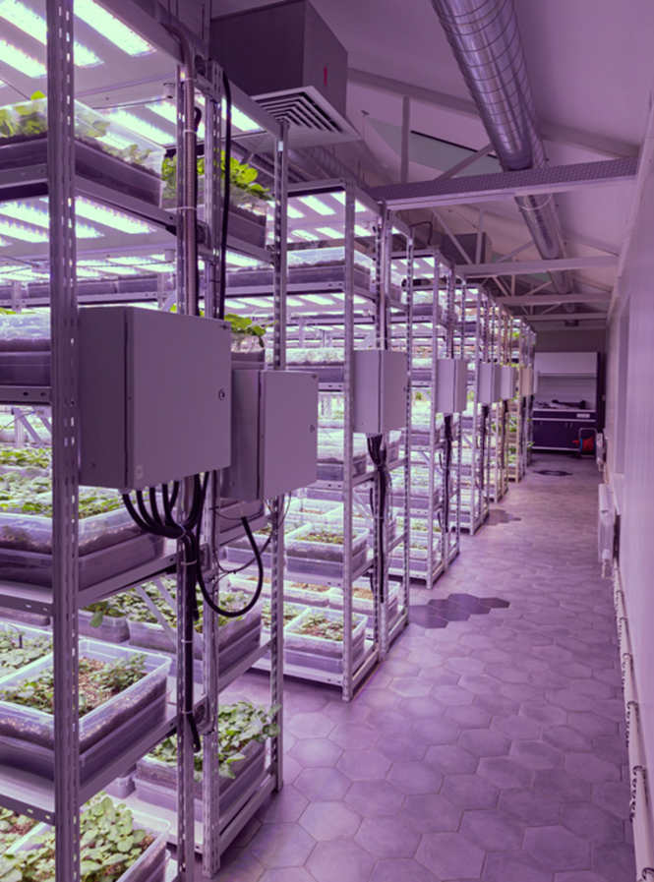
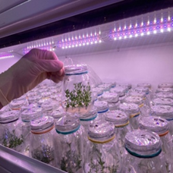
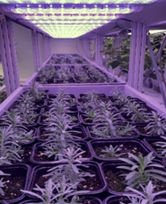
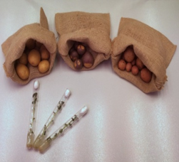

Slide 15
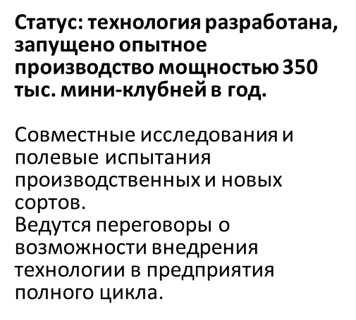
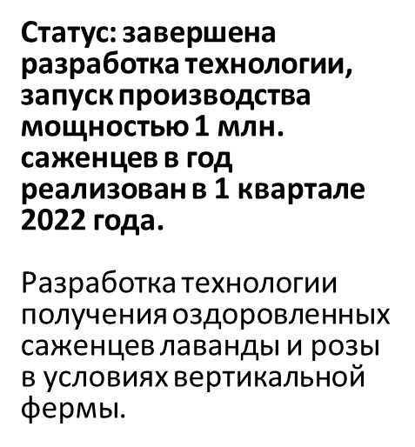

Slide 17
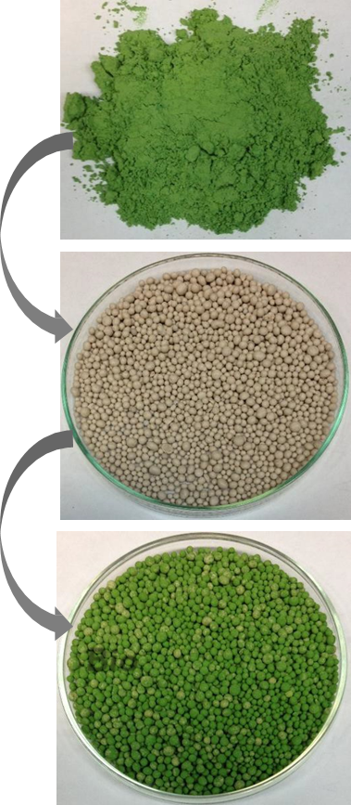
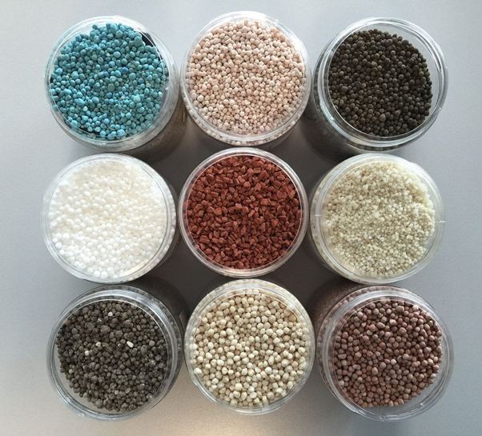
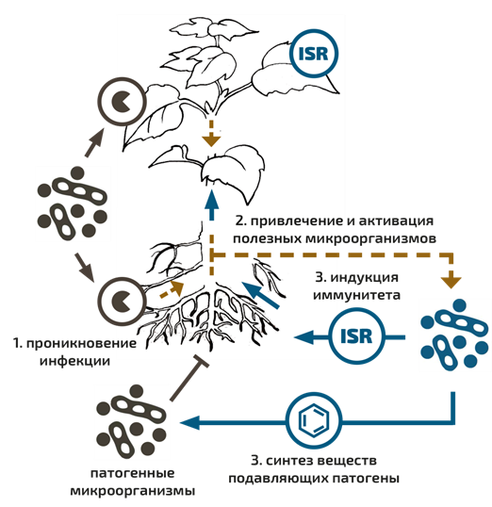

Slide 19
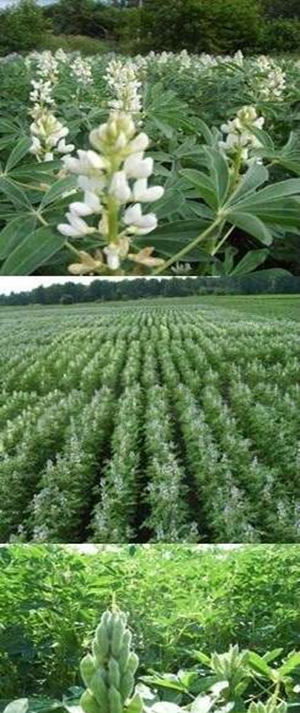
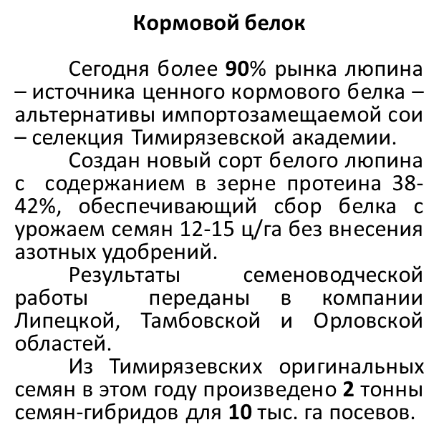
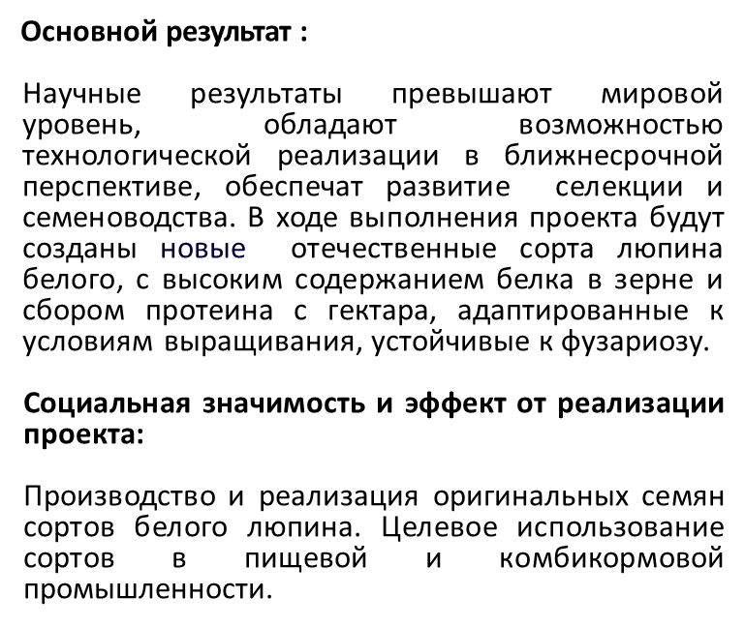

Slide 20
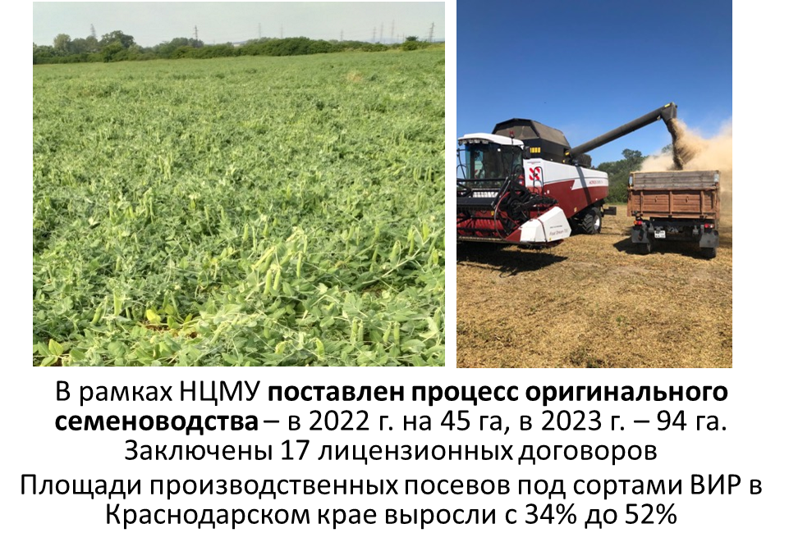
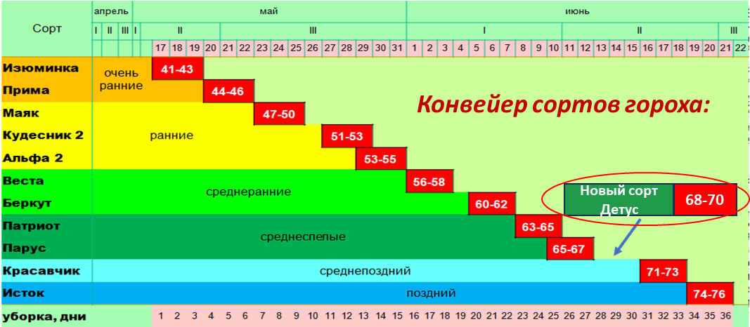

Slide 21
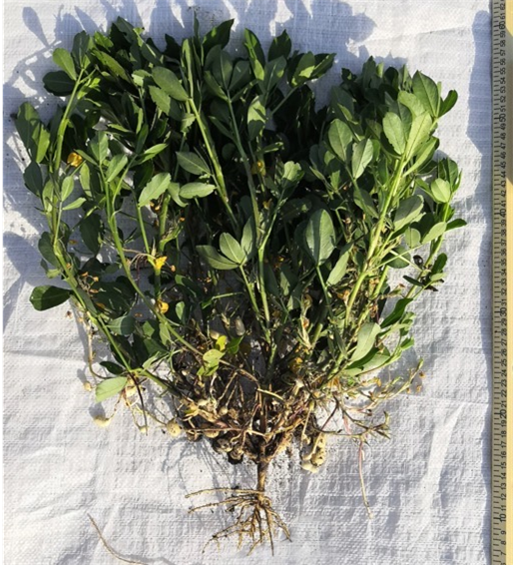
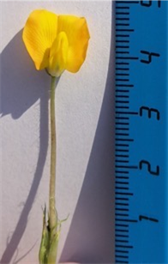
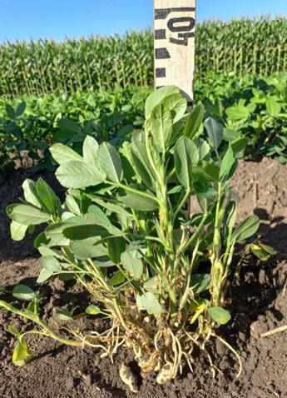
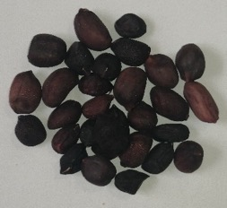
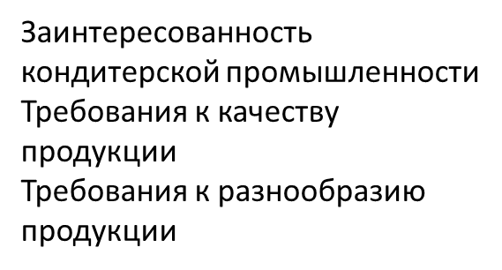
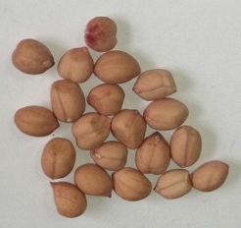
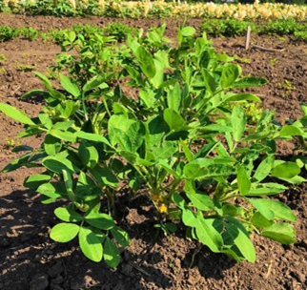
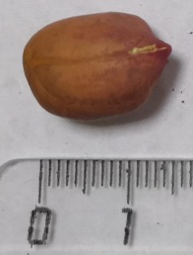

Slide 22
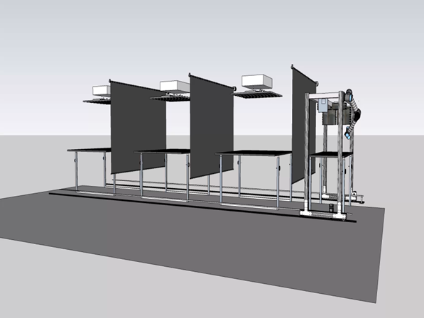
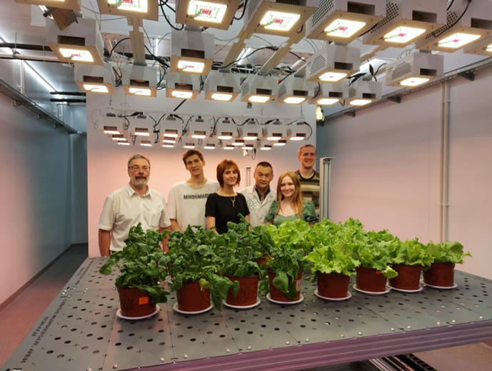
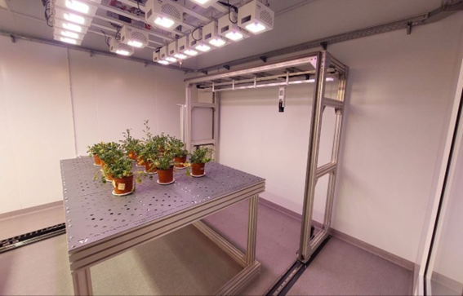

Slide 23
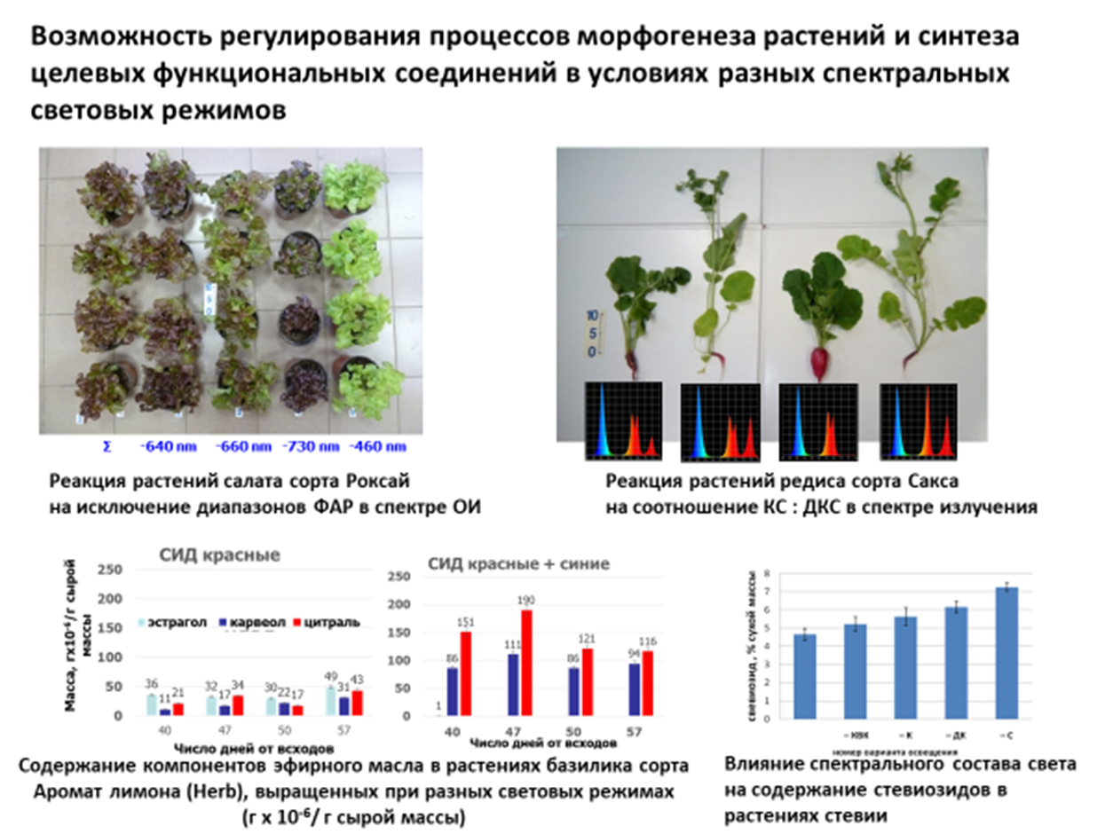
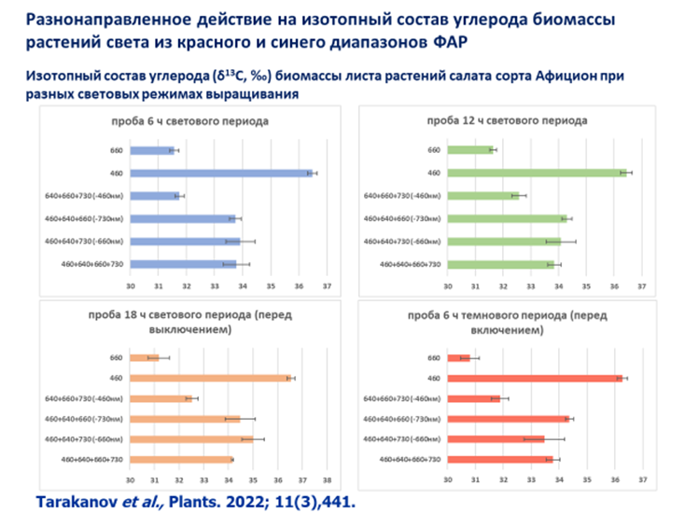
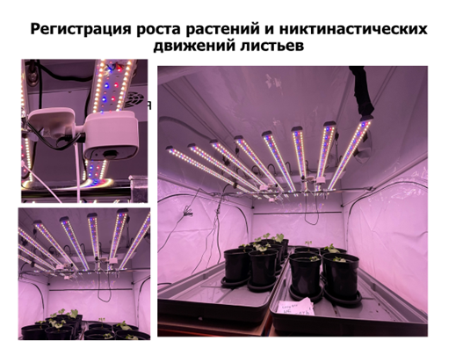

Slide 25
